Slide 1
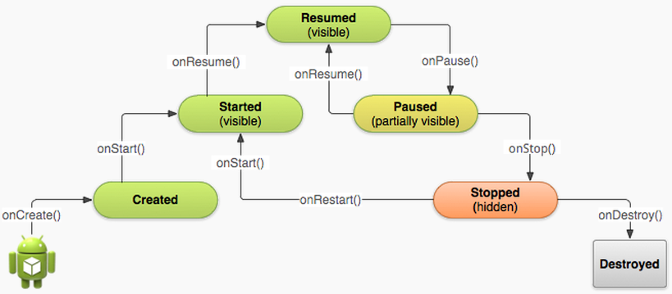
Activity Lifecycle
当初次启动应用程序，活动会实例化，出现在系统前端，并捕捉用户焦点（User focus）。在这个过程中，Android操作系统调用此活动中的一系列生命周期方法，并设置了用户界面和其他组件。
如果用户执行了一个操作，启动了另一个活动，或切换到另一个活动，使当前活动被转移到后台变得不可见，系统会调用另一套生命周期方法。活动虽然变为不可见状态，但依旧保持完整。

Slide 2
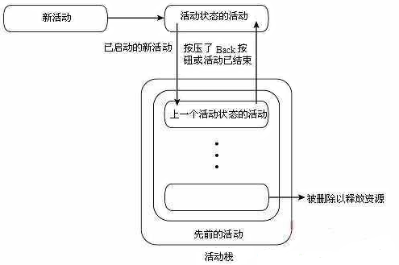
活动栈
一个活动的状态是由它在活动栈中所处的位置所决定的，活动栈是当前所有正在运行的活动的后进先出的集合。
当一个新的活动启动时，当前的前台屏幕就会移动到栈顶。
如果用户使用Back(返回)按钮返回到了刚才的活动，或者前台活动被关闭了，那么栈中的下一个活动就会移动到栈顶，变为活动状态。

Slide 3
启动活动：AndroidManifest.xml
<application android:label="@string/app_name"
android:icon="@drawable/ic_launcher">
<activity android:name=".ActivityA"
android:launchMode="singleTask">
<intent-filter>
<action android:name="android.intent.action.MAIN" />
<category android:name="android.intent.category.LAUNCHER" />
</intent-filter>
</activity>
…
</application>
activity和application都具有android:label和android:icon等属性，由于活动是程序的单元，且应用可以包含多个活动，因此程序首先将使用activity中的这些标签，如果没有，则使用上一级的application中标签的定义 。
intent-filters：隐式地描述了其对应的Activity 启动的条件。
android.intent.action.MAIN决定应用程序最先启动的Activity 。
android.intent.category.LAUNCHER决定应用程序是否显示在程序列表里。

Slide 4
启动活动： ActivityA.java
public class ActivityA extends Activity {
private String mActivityName;
private TextView mStatusView;
private TextView mStatusAllView;
private StatusTracker mStatusTracker = StatusTracker.getInstance();
@Override
public void onCreate(Bundle savedInstanceState) {
super.onCreate(savedInstanceState);
setContentView(R.layout.activity_a);
mActivityName = getString(R.string.activity_a);
mStatusView = (TextView)findViewById(R.id.status_view_a);
mStatusAllView = (TextView)findViewById(R.id.status_view_all_a);
mStatusTracker.setStatus(mActivityName, getString(R.string.on_create));
Utils.printStatus(mStatusView, mStatusAllView);
}
…
｝

Slide 5
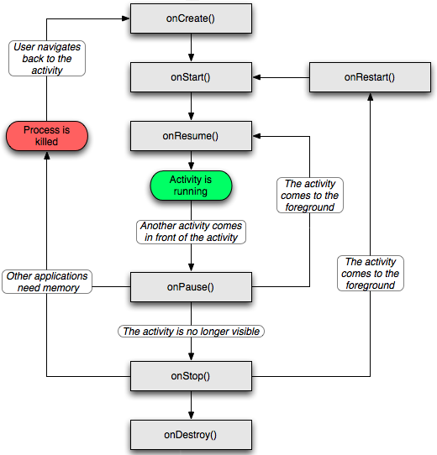
当活动被启动时 onCreate()、onStart()、onResume()
被依次调用，活动界面出现在屏幕上
当前活动启动另外一个活动时，另一个活动将被启动到前台（Foreground）
，当前活动转入后台（Background） onPasuse()方法被调用
onResume()方法可
以使活动回到前台
onStop()方法使活
动不可见

Slide 6
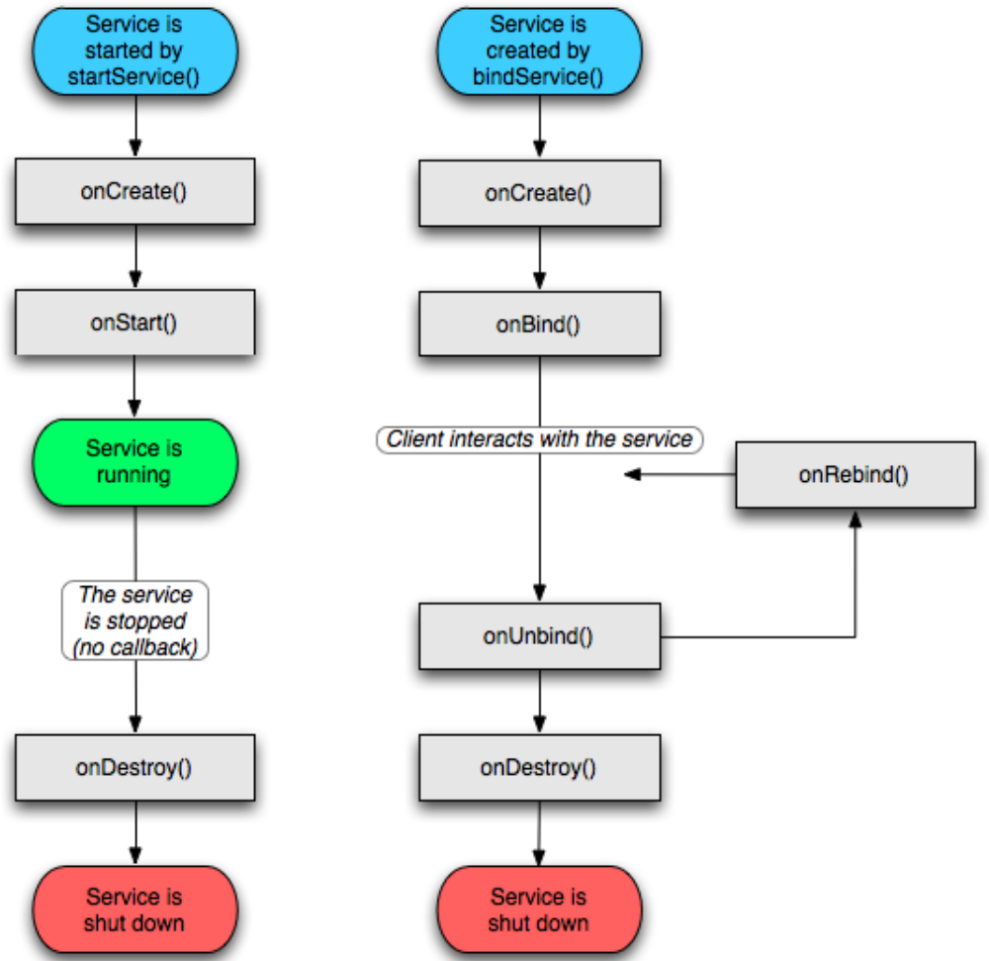

Slide 7
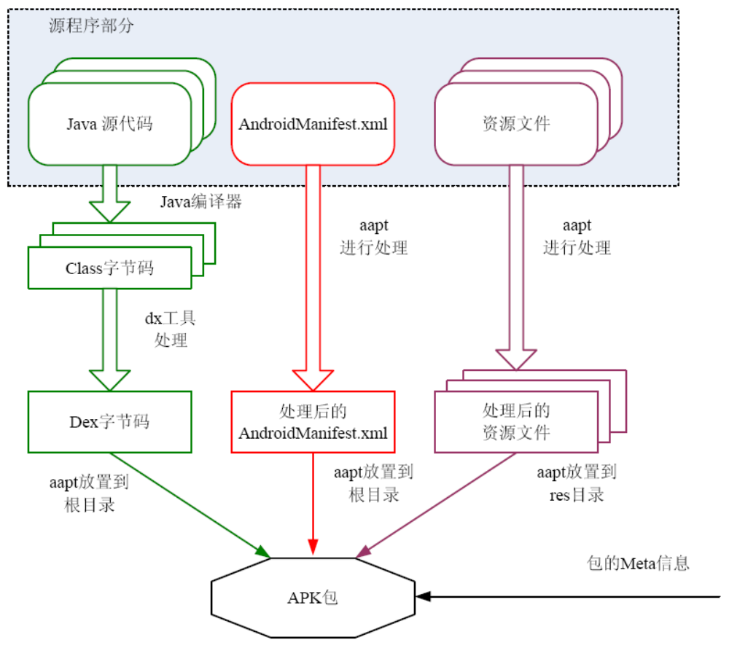

Slide 8
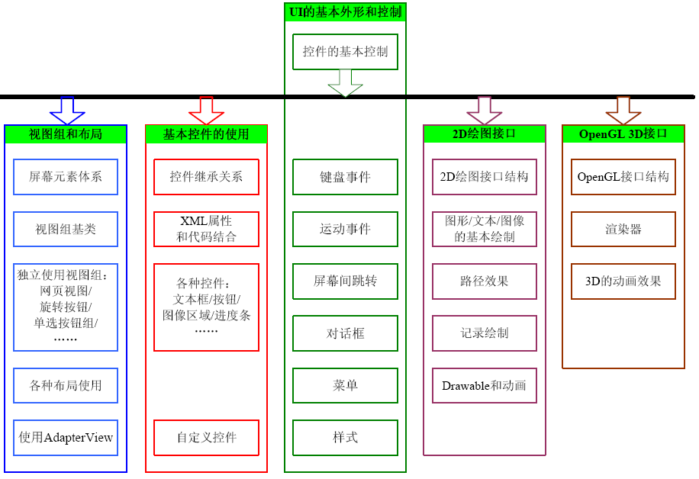

Slide 9
TestEvent项目
File→New →Android Application Project → TestEvent
layout文件activity_main.xml
sting.xml增加相应项目
TestEvent.java

